Slide 1
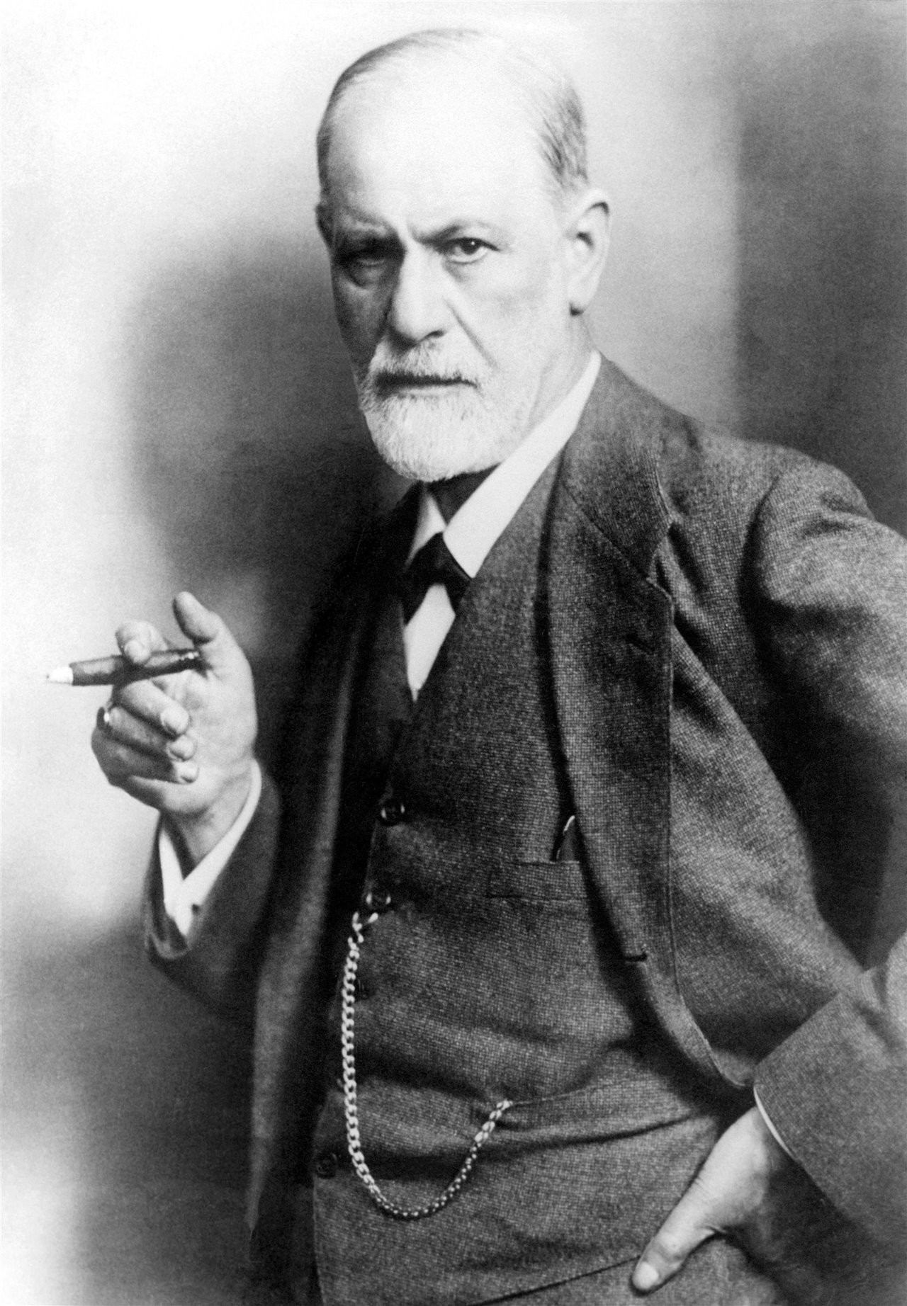
Sigmund Freud

Slide 2
Indice
Índice
Freud
Biografía
Biografía (2)
Psicoanálisis
Psicoanálisis (la teoría psicosexual)
Las enseñanzas de Freud
Legado de Freud
Sigmund Freud

Slide 3
Freud
fue un médico neurólogo austriaco de origen judío, padre del psicoanálisis y una de las mayores figuras intelectuales del siglo XX.
Su interés científico inicial como investigador se centró en el campo de la neurología.
Estudio en París las aplicaciones de la hipnosis en el tratamiento de la histeria.
Paulatinamente, reemplazó tanto la sugestión hipnótica como el método catártico por la asociación libre y la interpretación de los sueños.
desarrollo de una teoría etiológica de las neurosis más diferenciada.
Todo esto se convirtió en el punto de partida del psicoanálisis
unos le consideran más un gran científico en el campo de la medicina y otros lo ven especialmente como un filósofo que replanteó la naturaleza humana y ayudó a derribar tabúes

Slide 4
Biografía
Sigmund Freud nació el 6 de mayo de 1856 en Freiberg.
Ingresó en la Universidad de Viena con 17 años.
Se graduó como doctor en Medicina en 1881.
En 1883 abandonó la investigación teórica pasando tres años dedicándose a la psiquiatría, la dermatología y los trastornos nerviosos.
En el tercer curso, inicia investigaciones sobre el sistema nervioso central de los invertebrados.

Slide 5
Biografía (2)
En el año 1885, fue profesor adjunto de Neuropatología en la Universidad de Viena.
Su trabajo inicial sobre psicopatología fue Sobre la afasia (1891).
Sus siguientes trabajos se inscriben en lo que él mismo había bautizado como psicoanálisis en 1896.
En 1902 fue nombrado profesor titular de la Universidad de Viena.
Su último trabajo sobre neurología, fue un artículo, 'Parálisis cerebrales infantiles‘.
En 1910 se crea una organización de ámbito mundial denominada Asociación Psicoanalítica Internacional.
En 1923 se le detectó un cáncer en la mandíbula.
Freud murió a la medianoche del 23 de septiembre de 1939 en la capital británica.

Slide 6
psicoanálisis
Freud rompía con la creencia de que la sexualidad se nacía en la adolescencia, pues él afirmaba que ésta es una constante en la vida del sujeto desde el nacimiento, se estructura a lo largo del tiempo y además, pasa por diferentes etapas.
Esta organización depende de cómo se acoplen los diferentes procesos que se dan en un individuo que son tres: los biológicos, los psicológicos y los socioculturales.
Dentro del Psicoanálisis, la Teoría Psicosexual explica que existen tres componentes fundamentales dentro de la personalidad:
  El ello.
  El yo .
  El super yo.

Slide 7
Psicoanálisis
 | La Teoría Psicosexual
El ello | El yo | El super yo
es la parte en la que se satisfacen los deseos, en la que aparecen los primeros impulsos de la mente humana. | es la parte consciente de ello. Es aquí dondeaparece el sentido común y la razón, no se basa en satisfacción si no en la realidad que rodea al individuo. | es la parte relacionada con lo moral,con la ética que nos han enseñado desde pequeños.

Slide 8
Las enseñanzas de Freud
la organización psicosexual se establece en dos períodos diferenciados:
  El periodo pregenital: transcurre desde que el individuo nace hasta la pubertad. Es una fase en la que la sexualidad aparece como una herramienta para satisfacer las necesidades, aquí el objetivo principal es la búsqueda de placer y evitar el dolor.
  El periodo genital: el desarrollo de los genitales suma una nueva necesidad en el individuo, antes desconocida para él, la necesidad de la reproducción. Aquí se comienzan a establecer los vínculos sexuales con otros individuos.

Slide 9
Legado de Freud

Slide 10
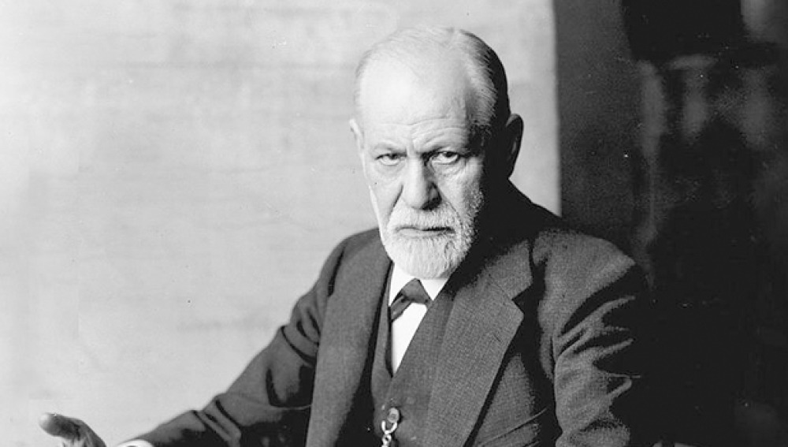
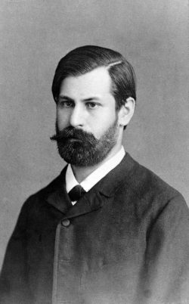
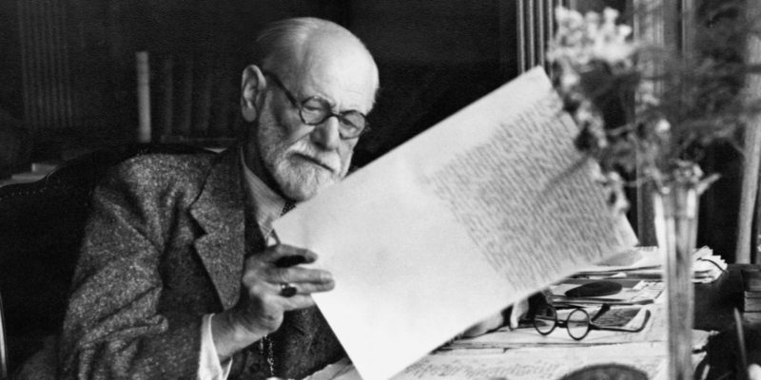
Sigmund Freud

Slide 11
https://www.youtube.com/watch?v=4ZcOgX2FWtc

